Slide 1
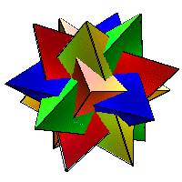
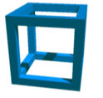
Многогранники

Slide 2
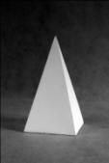
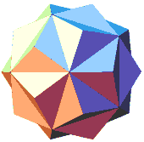
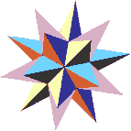
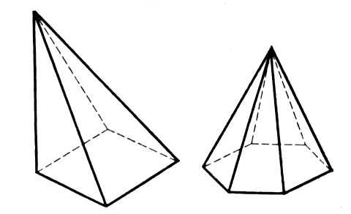
Многогранник – це геометричне тіло, обмежене плоскими многокутниками.
Плоскі многоугокутники
називаются гранями многогранника
стороны многокутника –
ребрами многогранника
вершины многокутника –
вершинами многогранника.
С

Slide 3
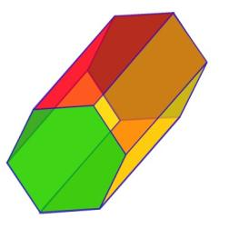
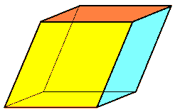
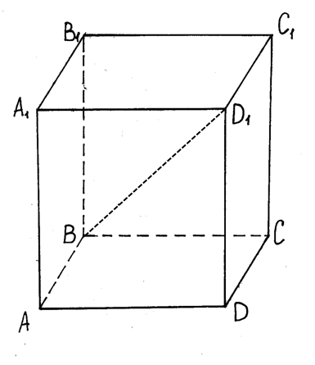
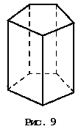
Види многогранників
призма
піраміда
паралелепіпед

Slide 4
Піраміда - це многогранник
Піраміда называется правильною,
якщо в основі лежить правильный многокутник, а вершина проектується
в центр основи
Основою піраміди є многокутник
бічні грані -- трикутники
(n-кутна пірамида має n+1 граней)

Slide 5
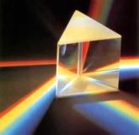
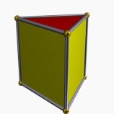
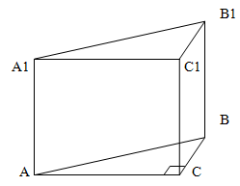
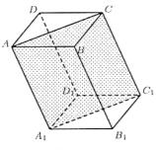
ПРИЗМА – це многогранник
основи рівні многокутники
бокові грані паралелограми
трикутна призма
в основі лежить трикутник
Пряма призма бокові ребра перпендикулярні до основ
Правильна призма
вона пряма
основа її правильний многокутник.
Чотирикутна призма, в основі якої лежить чотирикутник

Slide 6
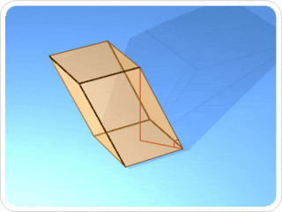
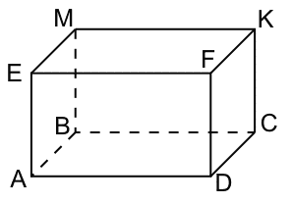
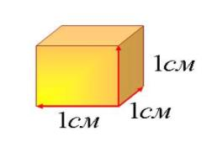
Паралелепіпед – це призма
основою якої являється паралелограм
Паралелепіпед, основою якого являеться прямокутник чи квадрат називаєтся прямим
Властивості паралелепіпеда: 1. Протилежні грані паралелепіпеда паралельні і рівні. 2. Діагоналі паралелепіпеда перетинаються в одній точці і діляться цією точкою навпіл.

Slide 7
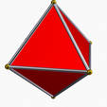
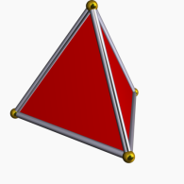
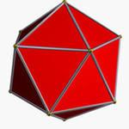
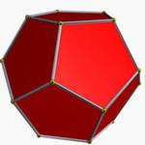
Правильні многогранники
Додекаэдр
Тетраэдр
Октаэдр
Икосаэдр
Куб

Slide 8
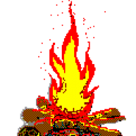
Тетраедр
( від ,,тетра”- чотири і грецького ,,hedra” - грань)
складається з 4-х правильних трикутників, в кожній його вершині сходяться 3 ребра.
Тетраедр символізував вогонь,
т.к. його вершина напрямлена вгору.
тетраедр-вогонь

Slide 9
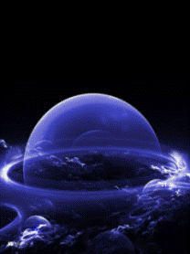
Гексаедр (куб)
(від грецького ,,гекса” - шість и ,,hedra” - грань) має 6 квадратних граней, в кажній його вершині сходятся 3 ребра.
Гексаедр більш відомий як куб (від латинського ,,cubus”; від грецького ,,kubos”.
Гексаедр (куб) символізував землю,
так як «найстійкіший»
гексаедр (куб) - земля

Slide 10
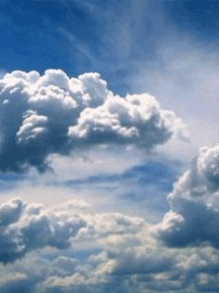
Октаедр
(від грецького okto - вісім и hedra - грань)
має 8 граней (трикутник),
в кажній вершині сходяться 4 ребра.
Октаэдр символізував повітря,
як "найповітряніший"
октаедр-повітря

Slide 11
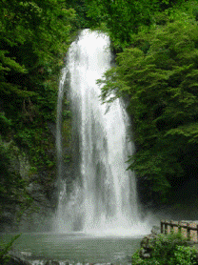
Ікосаедр
(від грецького eikosi - двадцять и hedra - грань)
має 20 граней (трикутних),
в кожній вершині сходиться 5 ребер
ікосаедр символизував воду,
так як він «обтічний»
ікосаедр-вода

Slide 12
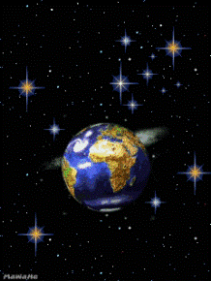
Додекаедр
(від грецького dodeka - дванадцять и hedra - грань) має 12 граней (п'ятикутних),
в каждой вершине сходятся 3 ребра.
Додекаедр втілював у собі "все суще", символізував все світотворення, вважався головним.
додекаедр-всесвіт!

Slide 14
Заповнення таблиці
Назви | Тетраедр | Куб | Октаедр | Додекаедр | Икосаедр
Форма граней
Число граней
Число ребер
Число вершин
4
6
8
12
20
6
12
12
30
30
4
8
6
20
12

Slide 15
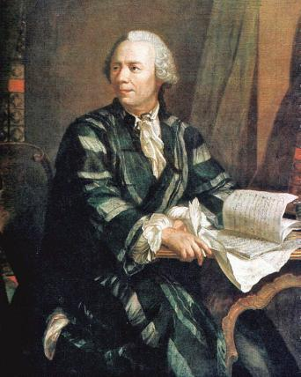
Число вершин, ребер та граней правильних многокутників повязане одне з одним цікавим співвідношенням.
Теорема Ейлера:
Число вершин - число ребер + число граней =2
Леонард Эйлер
(1707-1783)
Швейцарський, німецкий і російский математик
автор більш ніж 800 робіт по математичному аналізу, диференційній геометрії, теорії музики та ін..

Slide 16
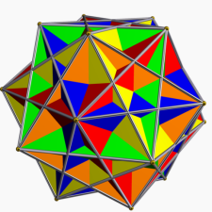
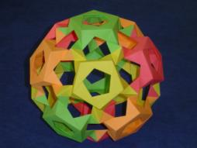
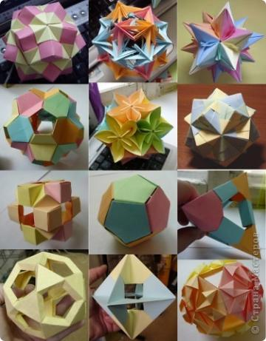
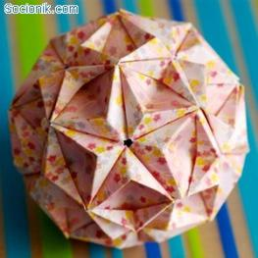
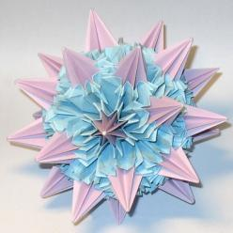
Математика - гімнастика для розуму, СТЕРЕОМЕТРіЯ - витамін для мозку.

Slide 17
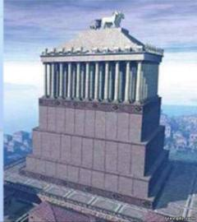
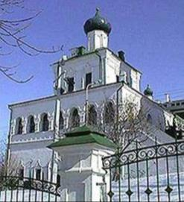
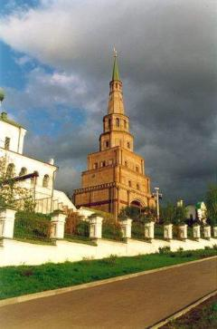
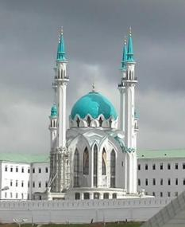
Многогранники в архитектуре.
Велика піраміда в Гізі
Галикарнаський мавзолей
Нікольский собор
Александрійский маяк
Мечеть
Кул-Шариф
Башня Сююмбике

Slide 18
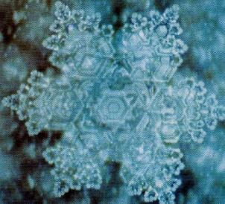
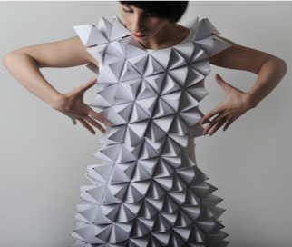
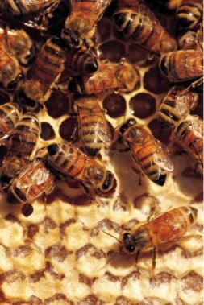
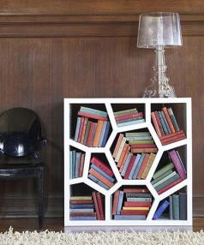
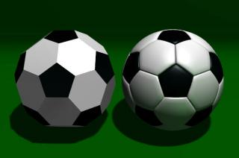
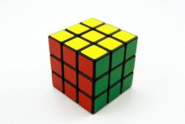
Многогранники в житті

Slide 19
Библиография
http://www.yandex.ru/
http://ru.wikipedia.org/
http://otherreferats.allbest.ru/mathematics/00050000_0.html

